Slide 1
Majoitustilasto 1.1. - 31.12.2022

Slide 2
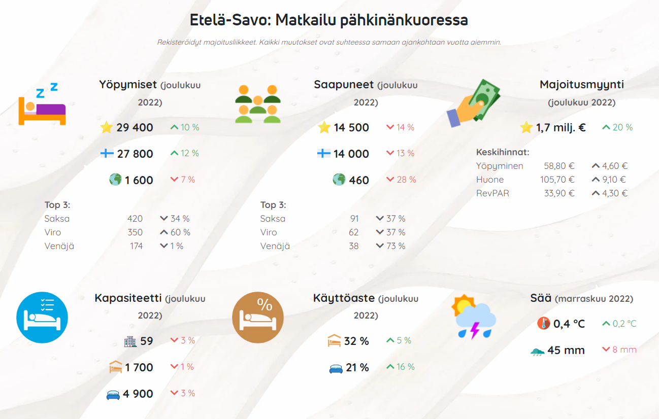
Etelä-Savon matkailun luvut pähkinänkuoressa
joulukuu 2022*
Lähteet: Business Finland, Ilmatieteenlaitos, Rajavartiosto, Tilastokeskus, Ulkoministeriö, https://visitory.io/fi/south-savonia/ päivitetty: 2.2.2023 / jk

Slide 3
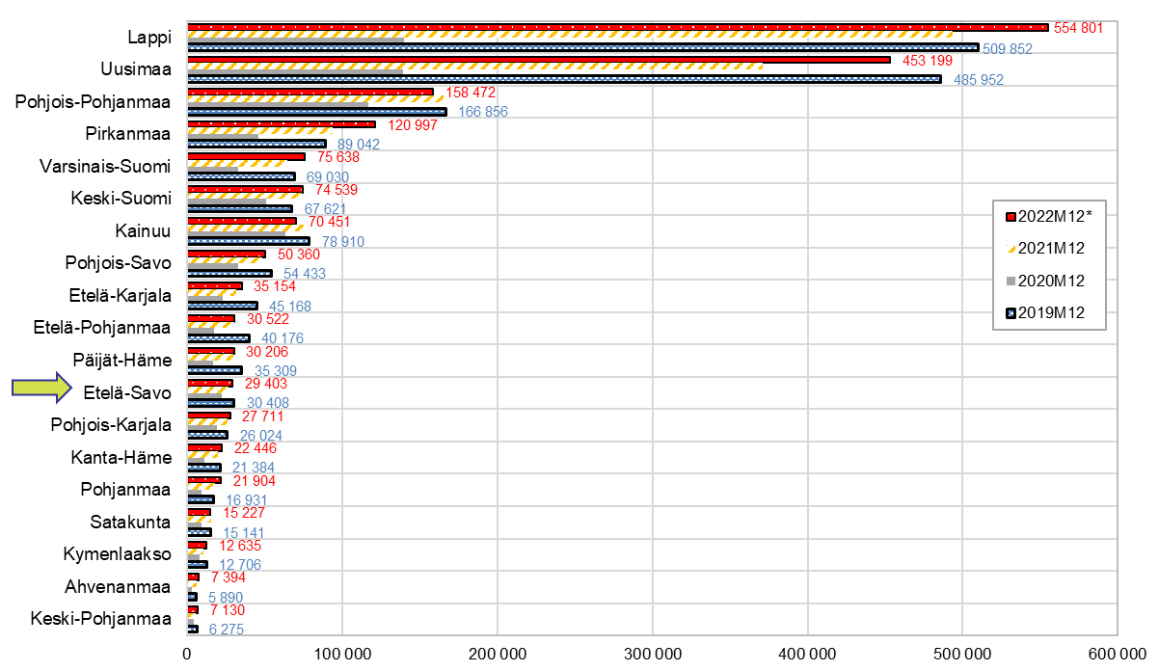
Rekisteröidyt yöpymiset maakunnittain joulukuussa vuosina 2019 - 2022*
Lähde: Tilastokeskus, Majoitustilasto , *ennakkotiedot päivitetty: 2.2.2023 / jk

Slide 4
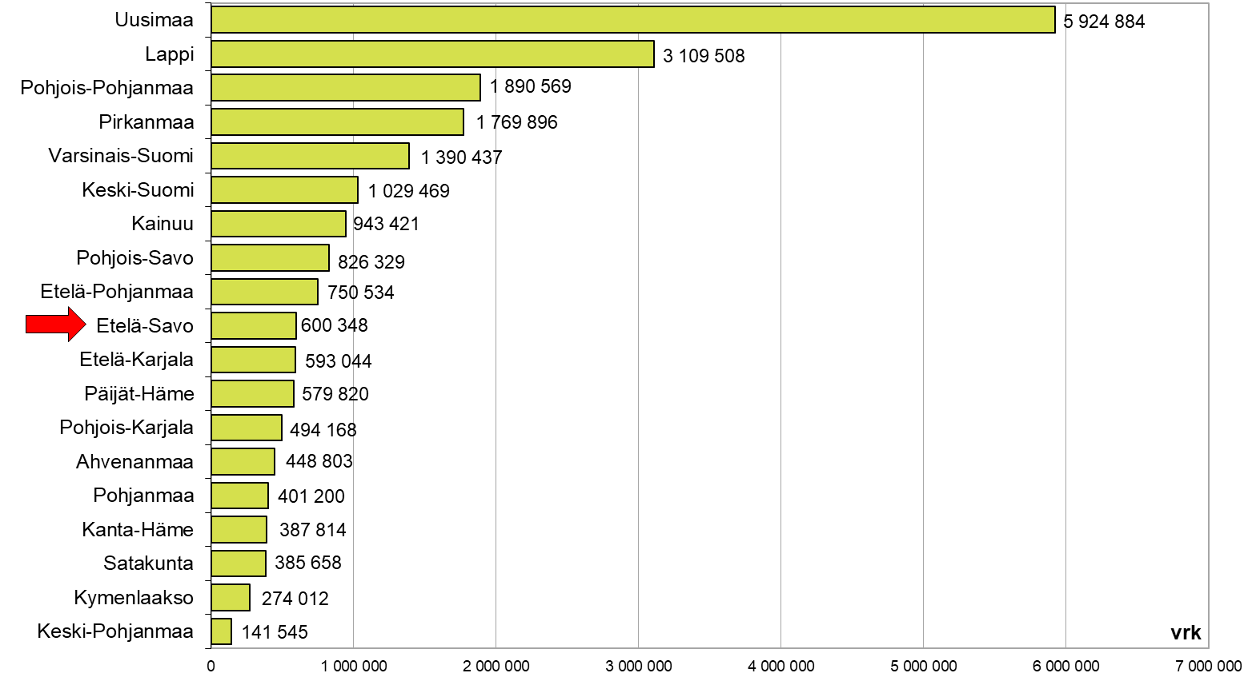
Matkailijoiden rekisteröidyt yöpymisvuorokaudet maakunnittain 01-12/2022*
Lähde: Tilastokeskus, Majoitustilasto , *ennakkotiedot päivitetty: 2.2.2023 / jk

Slide 5
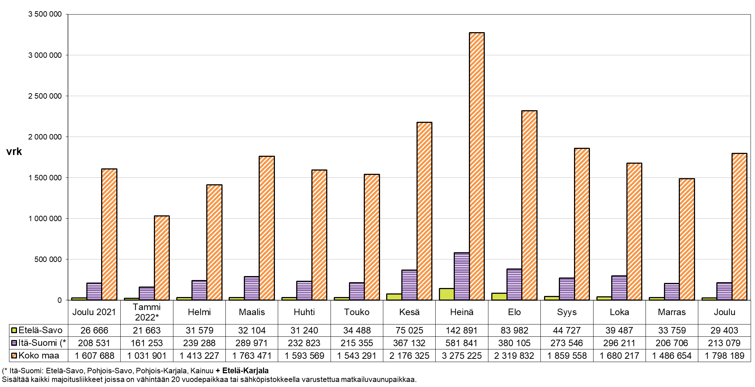
Rekisteröidyt yöpymisvuorokaudet kuukausittain 12/2021 - 12/2022*
Lähde: Tilastokeskus, Majoitustilasto , *ennakkotiedot päivitetty: 2.2.2023 / jk

Slide 6
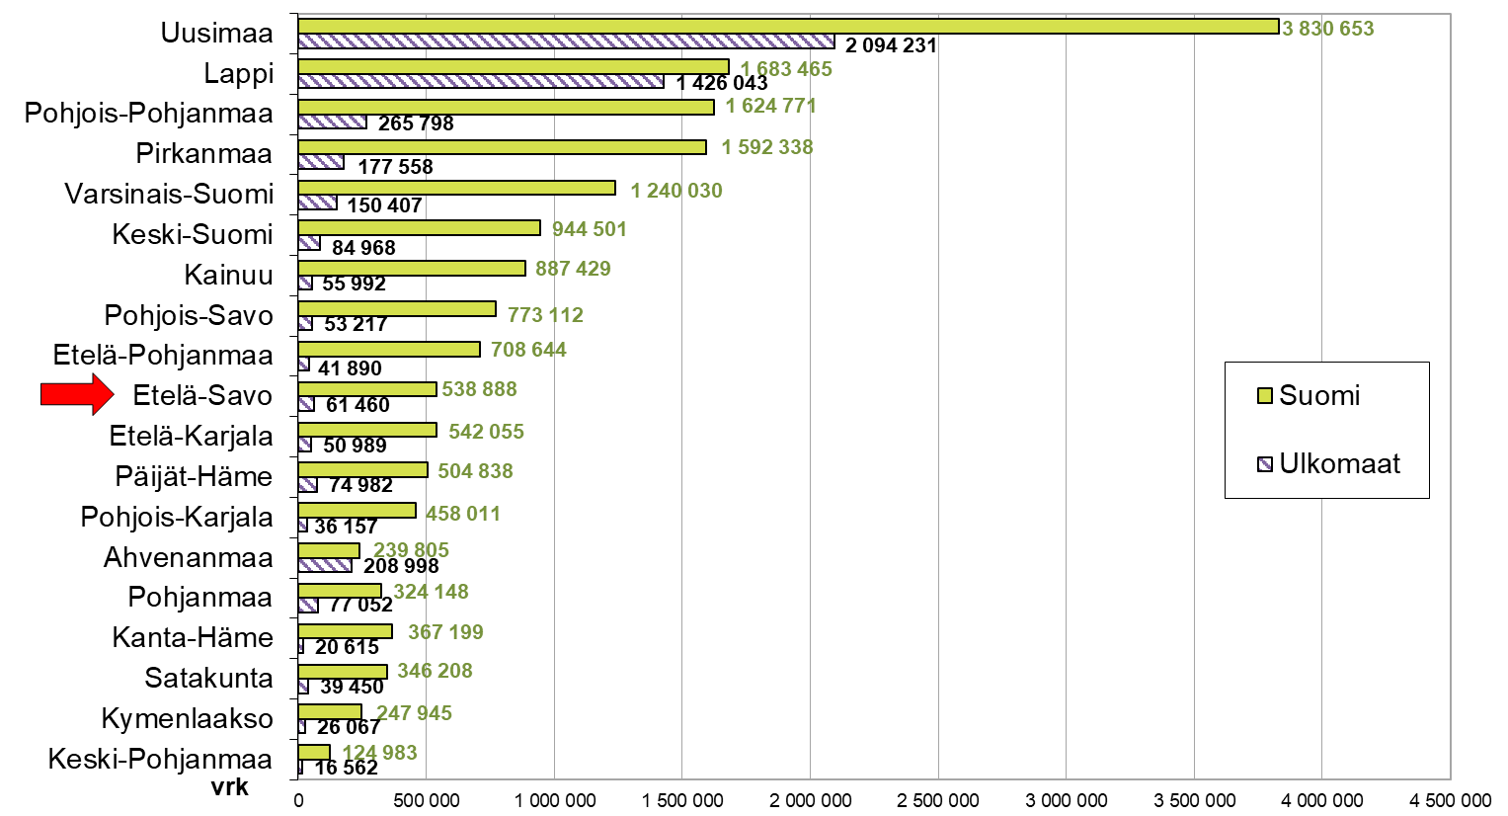
Matkailijoiden rekisteröidyt yöpymisvuorokaudet maakunnittain 01-12/2022*, suomalaiset ja ulkomaalaiset
Lähde: Tilastokeskus, Majoitustilasto , *ennakkotiedot päivitetty: 2.2.2023 / jk

Slide 7
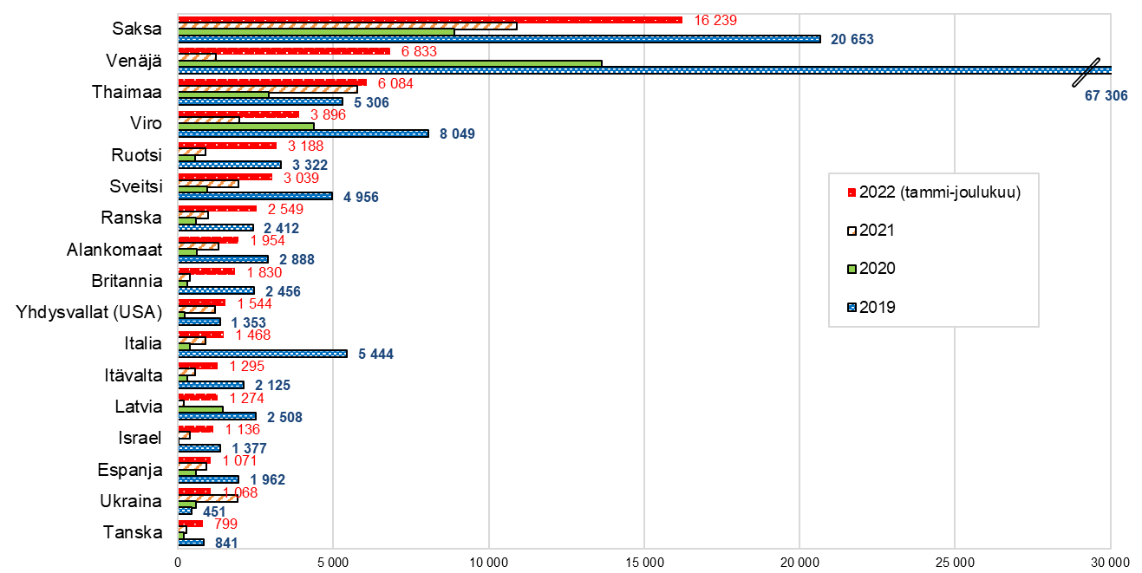
Ulkomaalaisten rekisteröidyt yöpymisvuorokaudet lähtömaittain eräistä maista Etelä-Savossa 2019 - 2022*(tammi-joulukuu, ennakkotiedot)
Lähde: Tilastokeskus, Majoitustilasto , *ennakkotiedot päivitetty: 2.2.2023 / jk

